Slide 1
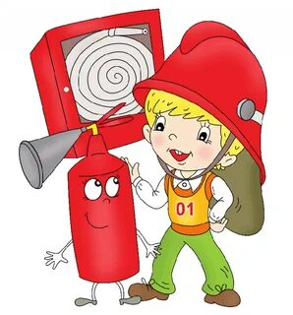
Муниципальное бюджетное образовательное учреждение
Дополнительного образования детей
«Центр Детского Творчества»
С. Александров – Гай Саратовской области
Своя игра

Slide 2
Основы пожарной безопасности
Загадки | 5 | 10 | 20 | 30
Литература | 5 | 10 | 20 | 30
Пословицы и поговорки | 5 | 10 | 20 | 30
Инструменты | 5 | 10 | 20 | 30

Slide 3
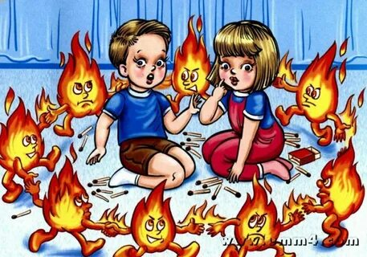
Что бывает, если птички Зажигают в доме спички?
Пожар.
ответ

Slide 4
Если вдруг пришла беда,
Бьём мы в колокол всегда.
Наводнение, пожар -
Все сбегутся: мал и стар.
ответ

Slide 5
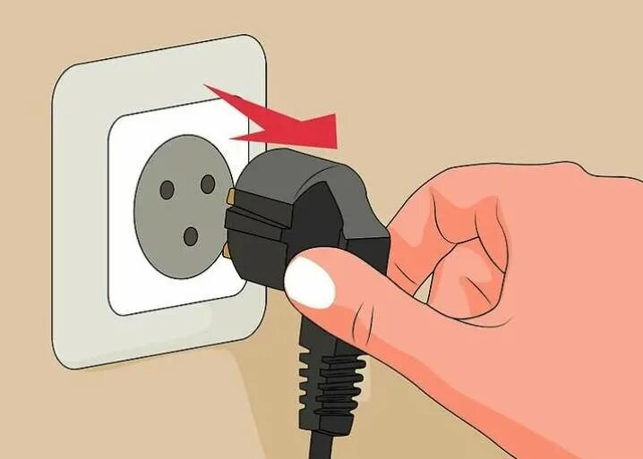
Раскалился слишком вдруг
Электрический утюг, Что должны вы сделать, детки? Вынуть вилку из…
ответ

Slide 6
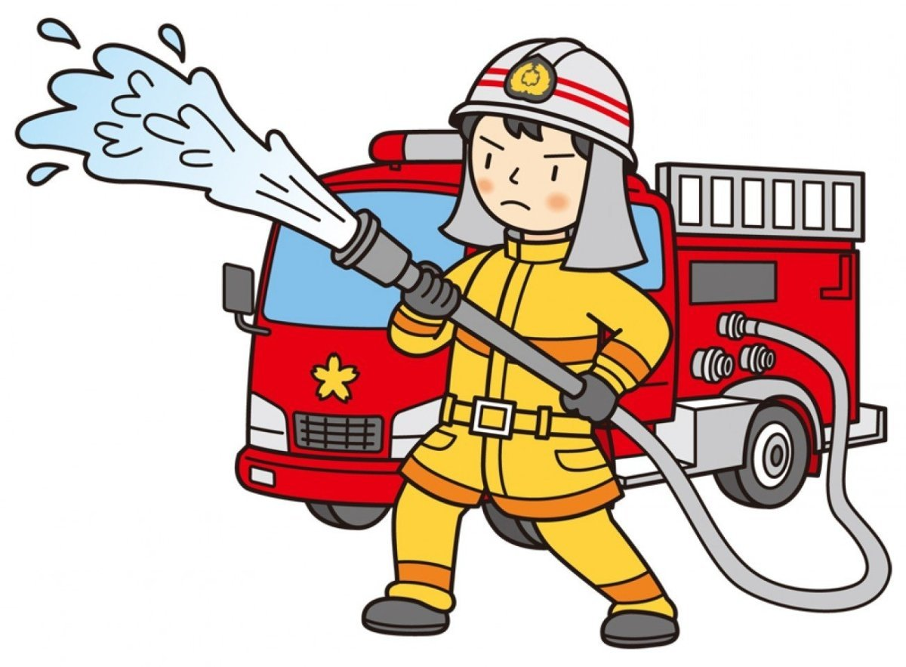
В брезентовой куртке и каске, Забыв про кольчужную бронь, Решительно и без опаски Бросается рыцарь в огонь.
ПОЖАРНЫЙ
ответ

Slide 7
ОПРЕДЕЛИ ПО ИЛЛЮСТРАЦИИ ЛИТЕРАТУРНОЕ ПРОИЗВЕДЕНИЕ.
ответ
«ПОЖАРНЫЕ СОБАКИ» Л.Н. ТОЛСТОЙ

Slide 8
ОПРЕДЕЛИ ПО ИЛЛЮСТРАЦИИ ЛИТЕРАТУРНОЕ ПРОИЗВЕДЕНИЕ.
ответ
«ДЯДЯ СТЕПА» С. МИХАЛКОВ

Slide 9
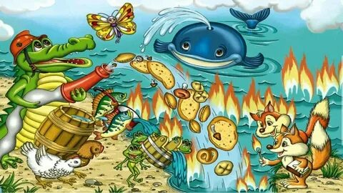
ОПРЕДЕЛИ ПО ИЛЛЮСТРАЦИИ ЛИТЕРАТУРНОЕ ПРОИЗВЕДЕНИЕ.
ответ
«ПУТАНИЦА» К.И. ЧУКОВСКИЙ

Slide 10
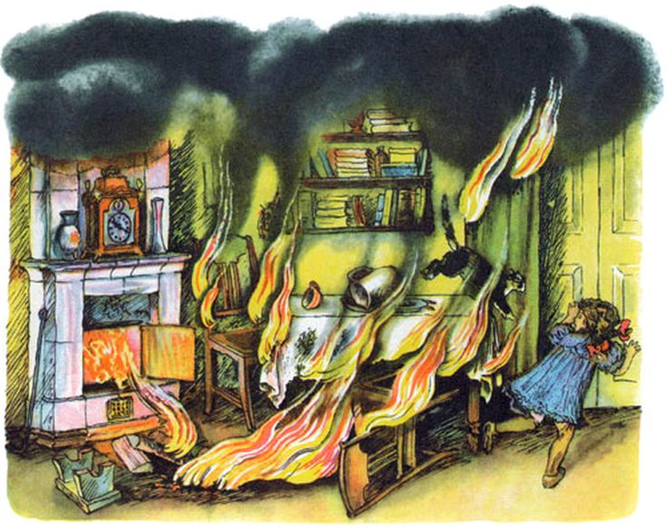
ОПРЕДЕЛИ ПО ИЛЛЮСТРАЦИИ ЛИТЕРАТУРНОЕ ПРОИЗВЕДЕНИЕ.
ответ
«ПОЖАР» С.Я. МАРШАК

Slide 11
ДОСКАЖИ СЛОВЕЧКО
Как бы мал огонёк не был, всегда от него
дым

Slide 12
ДОСКАЖИ СЛОВЕЧКО
Спичка – невеличка, а огонь
великан.

Slide 13
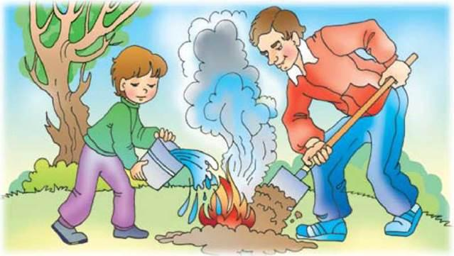
ДОСКАЖИ СЛОВЕЧКО
Лучше костёр маленький,
чем пожар большой.

Slide 14
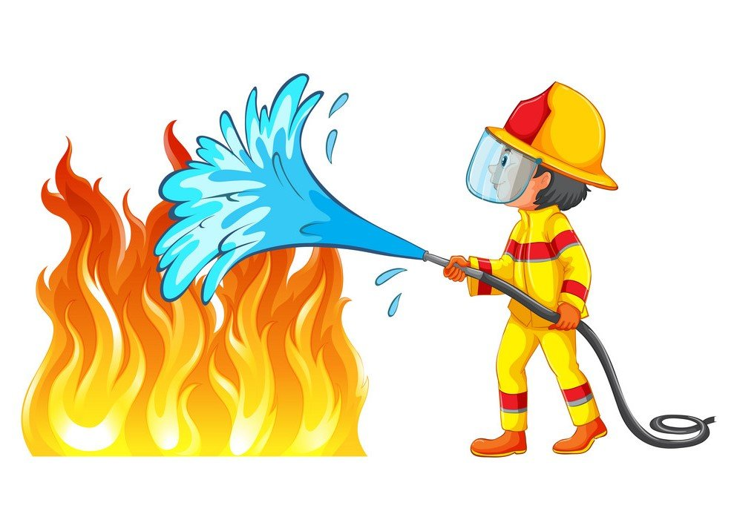
ДОСКАЖИ СЛОВЕЧКО
а умом - предотвратят.
Водой пожар тушат,

Slide 15
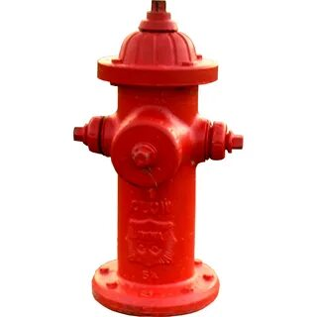
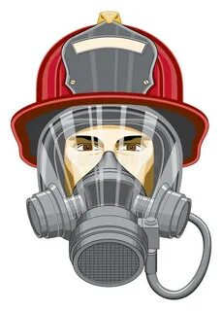
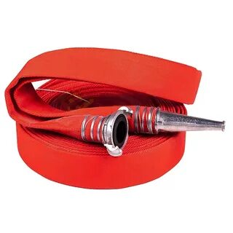
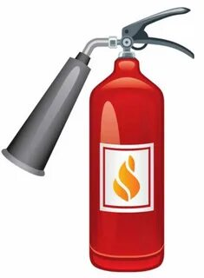
КАКОЙ ПРЕДМЕТ ЗДЕСЬ ЛИШНИЙ?

Slide 16
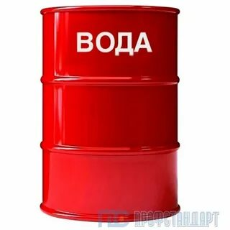
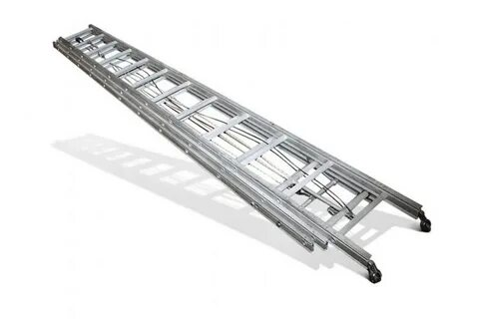
КАКОЙ ПРЕДМЕТ ЗДЕСЬ ЛИШНИЙ?

Slide 17
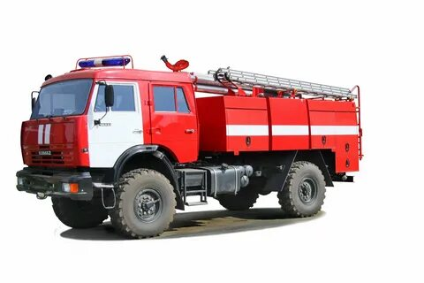
ЧТО ОТНОСИТСЯ К ПЕРВИЧНЫМ СРЕДСТВАМ ПОЖАРОТУШЕНИЯ?

Slide 18
ОТГАДАЙ РЕБУС
ОГНЕТУШИТЕЛЬ

